Slide 1
上海建桥学院交流
专业课程融入思政工作的教学设计理念与方法
上海中医药大学 基础医学院
张黎声
2018.12.13

Slide 2
专业课程融入思政工作的教学设计理念与方法
PART 1
课程思政的“概念与内涵”
第一部分
Notes:
之所以加个引号，是因为此为非“官方”和学术严格论证的，只是我们自己研究的“体会”

Slide 3
一
课程思政的“概念与内涵”
1
课程思政的相关 “称谓”
德育
大学生思想政治工作
社会主义核心价值观
教书育人
课程思政
人文素质
Notes:
1.关于“称谓”的争论，及其内涵的边界。
2.我校的曾经提法。
3.“课程思政”称谓的来由。
4.以下所涉及的“思政”，都是“专业课程中融入思政”的语境。

Slide 4
第二部分
课程思政的“概念与内涵”
一
2
专业课程思政“概念”的内涵与外延
（1）家国情怀：党和国家意识，社会主义核心价值观，民族精神和时代精神，
优秀的中华传统文化的认同和坚持，等
责任与担当
（2）个人品格：
道德情操：社会道德、个人道德和职业道德。人文素养、正确的三观，等
健全人格：思想、情感、态度、行为、心理、哲学、艺术、性格、体质，等
智 力：观察、想象、思考、判断、推理、逻辑，思维，等
如何做人
（3）科学观：认识论和方法论，求真务实，开拓进取，钻研，毅力，勤奋，视野，
批判性思维，创新意识，学术诚信，等
如何做事
不应该将“思政教育”狭隘地理解为“思想政治教育”。引自：高国希（复旦大学教授）
Notes:
1.2017年5月3日，习近平总书记在考察中国政法大学时发表的重要讲话中指出，青年时期是培养和训练科学思维方法和思维能力的关键时期，养成了历史思维、辩证思维、系统思维、创造思维的习惯，终身受用。
2.通过培养科学思维能力为其思想政治定力固基强柱。
3.培养思想政治认识与培养思想政治人格——中国政法大学党委书记 石亚军 将认知内化为品格
4.三个层面是贯通的，互相影响和依存的，不是孤立存在的
5. 高校对科学观培养和训练的特殊性。
6.从“四有好老师”的角度解释：理想信念，道德情操（生活态度），扎实学识，仁爱之心
7.十育人途径：可以涉及到6项——课堂，科研，实践，心理，文化，网络

Slide 5
PART 2
专业课程融入思政工作的
教学设计理念与方法
第二部分
1. 关于教学设计
2. 专业课程思政教学设计的五个环节
3. 如何设置专业课程思政目标
4. 专业课程思政内容的选择和组织
5. 开展专业课程思政的方法
6. 思政目标与专业课程的融合的标准
7. 如何进行引导
8. 如何进行评价
9. 各级领导层面可以做的工作

Slide 6
第四部分
关于“教学设计”
一
教学设计的概念
教学设计的方法
教育教学的需求与问题
解决问题的步骤与方案
实施效果的评价与反馈
为 何 学： 教育教学目的
学 什 么： 目标与内容
如 何 学： 方法与策略
效果如何 ： 评价与反馈
专业课程思政的教学设计与方法

Slide 7
第四部分
关于“教学设计”
一
教学设计的概念
教学设计的方法
教育教学的需求与问题
解决问题的步骤与方案
实施效果的评价与反馈
为 何 学： 教育教学目的
学 什 么： 目标与内容
如 何 学： 方法与策略
效果如何 ： 评价与反馈
专业课程思政的教学设计与方法

Slide 8
第四部分
专业课程思政教学设计的“五个环节”
二
基本环节：平台 （教学设计）目标，内容，方法，评价，教学过程。
重点环节：体验 学生的积极参与、实践。着重自我体验和感悟。
关键环节：引导 引导方式和引导类型
难点环节：评价 评价意识和评价方法。
核心枢纽：融合 与本专业课程教学元素融合，润物无声。
Notes:
体会：1.用心思考，用心去做。
2.来源于去处：教学经验总结与反思——设计——探索式实践——总结经验——教研室推广——形成教研室文化
所谓“平台”建构，即教学过程设计。在原来的教学流程和内容中加入“融入”的思政元素。
所谓“核心枢纽”不是单独存在的，应该是反映在其他四个环节中的。

Slide 9
第四部分
如何设置专业课程思政目标
三
关于目标制定
课程中蕴含的思政元素发掘
教学大纲的修改
“专业思政” 的理念和目标
源于以往的教学经验、总结和反思
密切结合专业课程的特点和课程内容！

Slide 10
第四部分
专业课程思政内容的选择和融入路径
四
1
发掘专业课程中的思政元素
（1）从知识点中发掘思政元素：
知识的来源和发展、技术应用、产业与市场、与社会生活的关系
知识内涵的价值观、哲学、思想、思维、逻辑、情感
（2） 价值模块整合：
知识模块重组、广度延伸、深度解读、德育内涵发掘。
由一个“知识-思政”点，发展到多个“知识-思政”点
由多个“知识-思政”点，形成一条“思政线”
由多条“思政线”，形成一个“思政面”，与专业理论和知识融为一体

Slide 11
第四部分
专业课程思政内容的选择和融入路径
四
2
对专业课程内容进行拓展
（3） 发掘教学内容中所蕴含的哲学思想与元素：
认识论、方法论、自然辩证法的思路和方法
思维方式（历史思维，辩证思维，系统思维，创新思维）的启发与建立
（4）讲故事的形式：（从中发掘价值观）
知识点 ，大师成长道路 ，学科发展史，教师个人的经历
（5）失败的教训，警示性的问题：
多维度分析原因（术、道、德，主客观原因）
对学生心理和情感的影响

Slide 12
第四部分
专业课程思政内容的选择和融入路径
四
2
对教科书内容进行拓展
（6）“反面教材”的应用：
剖析“流言”，思考和比较，提高辨识能力和社会责任意识
（7）以针对性问题为线索：
提出当前热点问题和难点——解决办法——要呈现的价值观和思维
（8）教学材料选择（外语）：
中国元素，中国的事情，中国的政策、意识、文化。价值观追求。

Slide 13
第四部分
专业课程思政内容的选择和融入路径
四
3
其他
（9）实验课程中蕴含的思政元素
实验课是思政元素承载量最大、项目最多、频度最大的承载体。
制度敬畏与自觉遵守，环保，生命，客观、严谨、细致的科学观训练，
团队协作，发现与质疑，探索，创新思维。
（10）制定与课程相关的制度、规范，仪式、教学流程

Slide 14
第四部分
开展专业课程思政的方法
五
1. 多元化的教学方法
讲：教师课堂讲授
查：学生查阅资料
做：社会实践，调研。课件，微视频，数字故事
演：学生课堂、演讲。编剧、演出
论：论文、讨论、辩论、论坛
（能否让学生上讲台？）

Slide 15
第四部分
开展专业课程思政的方法
五
2. 组织和引导学生积极参与和体验
几乎每个课题项目都有这样的方法设计 ！
课程思政实施的基础：实践性、活动性。主动性、参与性。情感性、体验性
德育的促进：侧重于情感体验和行为锻炼
3. 拓展教学时间与空间
三个结合：课堂内外，学校内外，线上线下
学生的学习时间安排与大学生增负问题

Slide 16
第四部分
开展专业课程思政的方法
五
4. 人力资源应用
知名教授、大师、专家讲课： 宏观与微观，视野与战略
学生的期待值
多学缘结构专家参与教学活动
5. 将同类的系列课程做成新的“模式”（如体育）
各体育“项目”的教学、训练、比赛中的思政元素
各体育“项目”本身蕴含的文化发掘及其扩展
体育课程给学生带来的课堂以外收获

Slide 17
第四部分
开展专业课程思政的方法
五
6. 在已经成熟的“教学模式”中融入思政相关问题
PBL（以问题为中心）：德育融入PBL教学法在中基课程的实践与探究
TPSR（个人和社会责任教学）：TPSR视角下德育融入啦啦操的教学策略
PEO（人－环境－作业）：PEO模式辐射临床带教质量及学生德育目标的实现
SP（标准化病人）：应用SP对医患沟通能力和医学人文精神培养的研究
巴林特小组：巴林特小组培训模式在培养实习护生积极职业态度中的应用研究
微课

Slide 18
第四部分
开展专业课程思政的方法
五
7. 课程评价与反馈
评价意识和评价技术
8. 社会资源的发掘和应用
校企合作，社会实践基地，企业家，社区体验
9. 网络应用
线上与线下相结合，APP推送

Slide 19
第四部分
开展专业课程思政的方法
五
课程思政教学设计的 “模型 ”
思政目标
方
法
和
流
程
课程思政
理念和目的
评 价
专业知识和理论
Notes:
模型的诠释：
体现课“课程设计”的概念：为何要做（理念与目的）？做什么（目标和内容）？如何做（方法与步骤）？做得如何（评价与反馈）？
1.课程思政理念和目的是控制和支撑，是系统的主输入项目。
2.目标——知识——方法有机融合，“立体”
3. 对系统的输出进行评价

Slide 20
第四部分
课程思政的 “基因植入式 ”模型
五
在一条DNA链上
嵌入基因序列片段
表达一种酶蛋白（功能蛋白）
对机体代谢的催化作用
专业课程的理论和知识体系
融合专业课程相关的思政元素
课程思政元素内化的结果
课程思政所带给学生的变化
连接酶，调控因子，诱导因素
教育教学思想，教师引导，教学环境
Notes:
在一条DNA链上，嵌入一个基因，该基因可以合成（表达）出一种酶蛋白（功能性蛋白质），这种蛋白质能够对机体代谢有强大的催化作用。在此过程中还需要一些连接酶、诱导因素或调控因子。
这个DNA链就是专业课程的理论和知识体系，嵌入的基因序列片段就是与专业课程相关的思政元素，所合成的酶蛋白就是课程思政元素内化的结果，“代谢催化”就是课程思政所带给学生的三观、情感、学习内动力和生活态度变化，这些诱导因素，连接酶，调控因子就是：教学环境，教育教学思想，教师的引导作用。
不能将嵌入的基因变成了表达“结构性蛋白”的基因，（仅仅成为了知识和理论）

Slide 21
第四部分
思政目标与专业课程的融合的“标准”
六
学生能自然接受，认为就是课程的一部分。
能够引起学生的情感共鸣。
能够有效地激励学生产生学习内动力。
能够有效促进学生对课程知识的理解、掌握、拓展与深化。
要像盐溶于汤中
要产生化学反应，不要物理焊接，更不要堆砌

Slide 22
第四部分
几个问题探索
七
1. 专业课程思政的“片段化”和“系统化
课程思政的育人目的
使课程思政目标回归生活态度，回归“四个自信”
责任与担当，如何做人，如何做事
3. 教师的引导作用：育德意识和育德能力

Slide 23
上海建桥学院交流
感 谢
上海中医药大学 基础医学院
张黎声
2018.12.13

Slide 24
第四部分
如何引导学生积极参与和体验
七
1
引导方式
制度引导：专业课程的专有“规矩”，“任务”
情景创设：文化和情感（虚拟的，故事的，教学环境），实践
问题导向：高层次的问题设置（应用性，评价性）
评价导向：价值判断与导向，思维，情感，“术、道、德”因素，等
教师的引导是促进学生积极参与的关键环节
Notes:
1.问题导向：“高层次”的问题设置（记忆，理解，应用，评价）
2.点评导向：学术，思维能力、方法，诊断，思想情感与价值。一般来说，讨论是要用点评来收尾的。
链接李明的例子（此为对教师的点评，我们可以依其“板式”对学生的“事件”进行点评）

Slide 25
第四部分
如何引导学生积极参与和体验
七
2
引导类型
执行性引导（指令与过程）：“去做”和“如何做”
价值性引导（揭示与升华）： 广度、深度、价值观引导
教师的影响力与引导的效果
教师的育德意识、能力、经验，素养
教师本人在学生心目中的影响力
Notes:
1.执行性引导：去“做”和“如何做”。在学生中的影响力和教师“指令”的执行度相关。
2.价值性引导：将自然产生的情感和问题，进行广度、深度或多维度认知引导。由个别到一般，有局部到整体，由浅层次到深层次，引导学生的情感升华为更大的格局，促进自生情感变为内化情感，由感性到理性的思考和反思。
3.关于“学生的参与积极性不高”，还是教师的引导（设计）没有做到最好。
4.教师的育德意识和能力建立：四有好老师标准。“用情，用心，用力”，有情怀，投入，钻研（教育部副部长林蕙青）

Slide 26
第四部分
如何进行评价
八
1
评价的对象
对学生的评价
对学生回答问题、评价问题的情况给予评价
对学生思政收获的评价（讨论的贡献度，思维、逻辑、观点输出等）
对“课题”的评价
课题及其思政目标完成情况——相关资料
资料获取和积累的敏锐性、及时性和客观性
Notes:
1.教师的评价带有研究的成分，评价本身是积累研究资料和研究的过程。
2.有效性研究与“最佳有效环节”研究。
3.此为对学生的“教育评价”，后面的片子为课题的“研究评价”

Slide 27
第四部分
如何进行评价
八
2
评价的方法
量化评价
对学生的“道德”本身和程度进行“量化评价”的问题
用科学的统计方法，不是简单的算术描述
质性评价
是一种很好很实用的评价技术。
但要注意其必须的技术性环节。
行为学观察与描述（观察指标设定，典型案例的分析）
Notes:
1.学生的“道德”本身和程度不能被量化！但是可以对群体效果和教师的介入与干预对群体“被影响”的程度进行量化。
2.对于非“道德因素”如智力，思维状态，逻辑，分析等能力还是可以“量化”的（质性评价之一）
3.讲典型故事是个好方法。

Slide 28
第四部分
如何进行评价
八
3
研究和评价资料来源及问题
学生的心得体会：多为任务性的。（资料的客观性）
教学过程的记录：敏锐度和及时性。
问卷和量表：设计时存在比较明显的价值取向，非中性的。
行为学观察。主观性较强，容易受教师本身对研究对象期望值的影响。

Slide 29
第四部分
各级领导层面可以做的工作
九
1. 整体战略层面的规划，系列保障（制度，经费，环境）
2. 课题立项规划和预算
3. 鼓励申报课题，校级与院级课题立项
4. 培育课程思政“专家”，教师发展促进计划
5. 抓中期汇报和检查。抓典型，抓案例，抓宣传推广
6. 组织各种“竞赛”： 20分钟的讲课比赛，说课比赛，思政素材设计比赛
7. 促进成果表达：论文，讲义，大纲，环境建设
8. 团队建设问题： 多学缘结构，加入其他学科老师（马院，心理学，社会学）

Slide 30
专业课程融入思政工作的教学设计理念与方法
PART 3
专业课程思政实例
——以人体解剖学为例
第三部分

Slide 31
专业课程融入思政工作的教学设计理念与方法
以学生参与遗体捐献、接受和利用的过程
建构课程思政实践与研究平台
Notes:
1.我们人体解剖学所蕴含的课程思政元素（可以先理解为“德育”或“素质”）非常多。我们教研室主要发展了两条思政线：以遗体捐献文化影响学生的“感恩，敬畏，责任”的价值观，
2.以实验动手和实验报告为抓手和导向的“科学观”。今天主要分享前者。

Slide 32
一、理念
1
密切结合本课程特点
最好的教学媒体是被称为“大体老师”的遗体标本
学生心理状态分析
“医学生”身份自我认定的开始——接触生命的另一种形式
与专业课程的关系：融入（情感、价值和文化认同，教学流程）
Notes:
解剖学的特点大家都是非常明白的。但是我们要非常明确地认识到，人体解剖学对学生“医学生身份自我认定”的过程中的重要位置和所发挥的作用。

Slide 33
第二部分
一、理念
2
人体解剖学课程思政“模式”
两个思政模块
感恩，敬畏，责任
科学观“训练”
五个工作环节
基本环节：平台
重点环节：参与
关键环节：引导
难点环节：评价
核心环节：融合
三个结合
课堂内外
校园内外
线上线下
工作原则
敬重逝者
慰藉家属
教育学生
全方位参与
学生
教师
红十字会
遗体捐献接受站
社会资源
Notes:
提示：我们在进行教育和专业教学过程中，社会资源的充分发掘和利用，对学生的教育功能。
链接文件，呈现我们教研室在遗体捐献文化对学生进行教育的“全部活动”情况。

Slide 34
一、理念
3
课程的核心价值观
感恩，敬畏，责任
我们应该如何做？
Notes:
1.价值观的确定和完善的过程：来自于学生们的“心得体会”，进行质性评价的提炼，并且再以此付诸实践后的印证。
2.核心价值观的诠释和扩展：
感恩的扩展：对大体老师的感恩，扩展为曾经对我们帮助的事物的感恩及其行动。
敬畏的扩展：大体老师——生命——医疗规则（比如接下来的器械应用训练）------
责任的扩展：本次课程的情感和行为学观察，到---

Slide 35
二、整体设计
德育平台建构
参 与
学生自生情感
体验 感受 感动
固化于制
教师的引导作用
内化于心
感恩社会
敬畏生命
责任
学生情感升华
外化于行
核心价值观
学习内动力提升
教师组织引导
学生情感发展
德育期望
Notes:
1.几条逻辑线：学生在“平台”参与后的“自发情感”发展线，教师的组织引导线。情感产生和发展的心理学依据和效应分析。
2.几个结合：课堂内外，校园内外，线上线下。
3.核心价值观和整体设计的“定型”：一个核心价值观和实践路径不是一次成型的，是在不断的反思和获得经验的基础上逐渐成型的。

Slide 36
二、整体设计
制度性，常态化
Notes:
1.教师与学生参与的模块。
2.体现出一个教研室的文化，精心的“完整的设计和系统地实施”，及其相应的教学文件与资料。

Slide 37
三、实践过程、方法及成效
（一）课程思政资源库建设
照片，视频
故事，实物，信件，活动，文献
来自遗体捐献者的
来自学生的
来自社会的
来自文献的
心得体会，感恩卡
课程评价等调研资料
社会资源
效果评价和研究资料
Notes:
1.我们的最大特色之一，也就在社会资源（人）的开发与利用，提出了“五位一体”（学生，教师，红会，遗体捐献接受站，社会资源）的工作形式。不光是我们教研室在做这件事情，而是社会因素的配合。
2.最大特点：真实的人（遗体捐献登记者及其家属）和物（信件，照片，故事，文件）

Slide 38
三、实践过程、方法及成效
（二）课堂内仪式
“人体解剖学第一课”
课程开始 ——
对大体老师的默哀（常态行为）
参加遗体捐献追思会
课堂之中 ——
课程结束 ——
大体老师告别仪式
制度性，常态化
Notes:
1.体现一个课堂内仪式和所产生的仪式感。
2.体现出一个教研室精心的“完整系统的设计”
3.对“参加遗体捐献追思会”的解释

Slide 39
三、实践过程、方法及成效
（二）课堂内仪式
一、课堂内仪式
（二）课堂内仪式
1
“人体解剖学第一课”的预期目标
1. 从“人”的角度诠释大体老师生命的特殊存在方式和意义
2. 体验和感受遗体捐献者及其亲属的大爱大义
3. 将第一次接触遗体标本的恐惧心理转化敬畏之心
4. 为理解和自觉参与以后的相关仪式和活动做认知和情感铺垫
“冷”—— “暖”
感恩 敬畏 责任
Notes:
1.四条中的顺序，呈现重要性的梯度表述。
2.冷与暖的情感变化（或心理变化）的来源：学生的感觉。

Slide 40
三、实践过程、方法及成效
（二）课堂内仪式
一、课堂内仪式
（二）课堂内仪式
1
“人体解剖学第一课”的内容结构
1. 遗体捐献的相关理论知识（概念，法规，捐献基本情况简介）
2. 遗体捐献者的故事（走进遗体捐献者的内心）
3. 我们应该如何做？（参加课堂内仪式和课堂外活动的“动员”）
感恩 敬畏 责任
Notes:
1.第一课的设计： 内容处理：感性，真实资料。 呈现时机（心理依据）。 规范性文件。
2.以走进遗体捐献者的内心，诠释遗体捐献的意义。所谓“意义”在题头上呈现，但是在处理上全部都用真实的故事诠释。

Slide 41
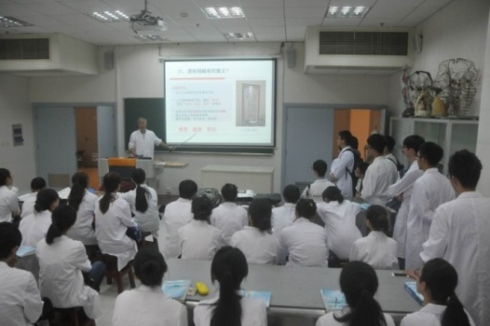
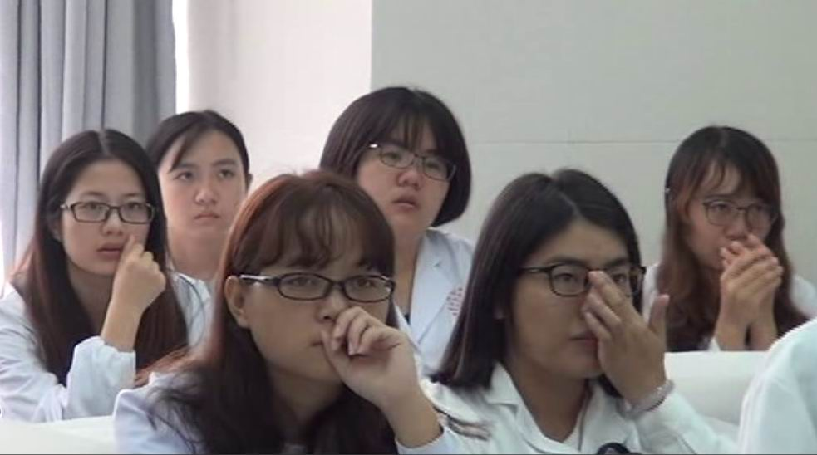
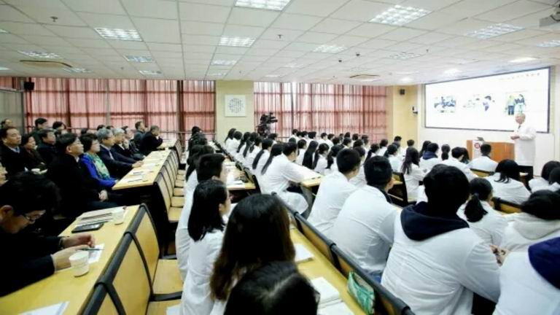
三、实践过程、方法及成效
（二）课堂内仪式
一、课堂内仪式
1
“人体解剖学第一课”的实况
“人体解剖学第一课”场景
学生被遗体捐献者的故事感动得流下热泪
教育部领导和上海市领导曾三次听课
以感性的方式诠释理性的内容，“走脑，更要走心”
Notes:
1.上课现场情况。
2.教育部长陈宝生，上海市委副书记尹弘，上海市副市长翁铁慧，上海教委主任，全国各省市教工委领导在教室与学生一起现场听课。
3.其他听课情况：教育部刘大为（在复旦），教育部高教司司长吴岩。

Slide 42
三、实践过程、方法及成效
（二）课堂内仪式
一、课堂内仪式
1
“人体解剖学第一课”的理念和设计
1. 以感性的方式切入，体验理性的内容
2. 故事选择（四种类型）
3. 情感点及其渲染方式（各片解析教学文件）
上课的时间点设计（教研室教学文件）
情感产生及其心理学原理与效应研究分析
以感性的方式诠释理性的内容，“走脑，更要走心”
Notes:
1.构成：基本理论，遗体捐献者故事（四个类型：感恩医生和医学，本校学生，对中医药的期待，特殊的疾病或情况），我们应该做的事情。
2.真实：真实图片，故事，信件原件，视频。
3.进入时机（教研室的文件）：一定要在第一次触摸大体老师前的20-30分钟的时间进行！
4.每次上课之前都要酝酿好自己的情绪。

Slide 43
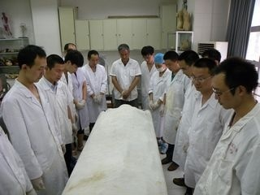
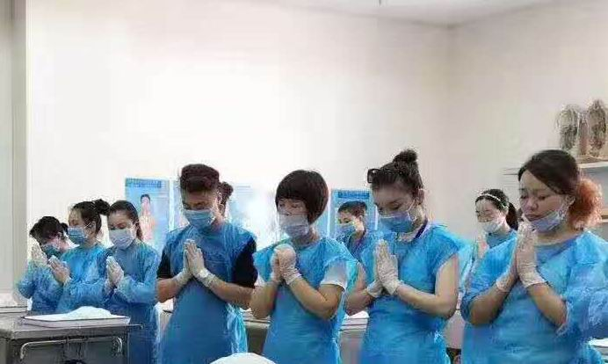
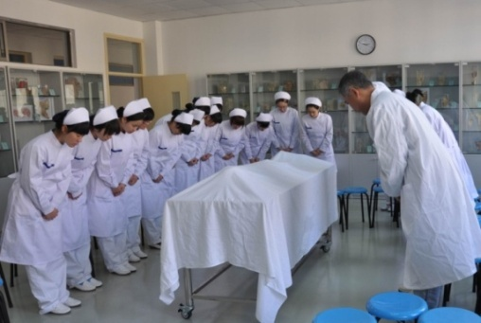
三、实践过程、方法及成效
（二）课堂内仪式
一、课堂内仪式
2
实验课前和课后向大体老师默哀、鞠躬
由教师引领，变成学生的自觉行为 他律——自律
Notes:
1.第一次默哀有教师带领，以后每次上下课都由同学们自觉进行（小组和个人）。教师是“观察者”和纠正者。
2.由他律逐渐成为自律行为。

Slide 44
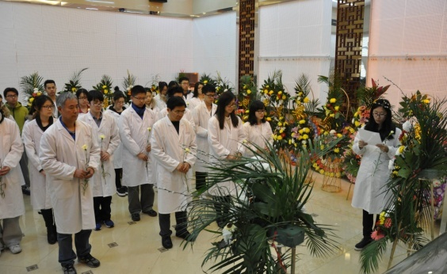
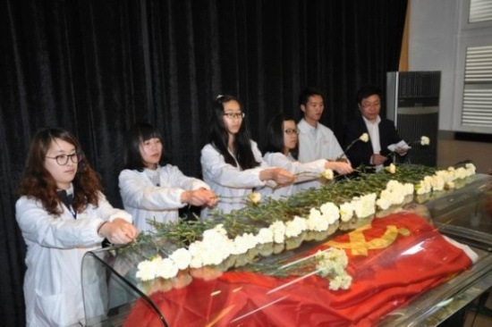
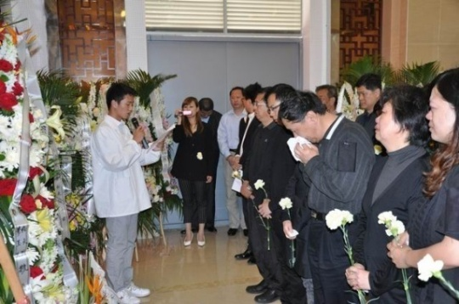
三、实践过程、方法及成效
（二）课堂内仪式
一、课堂内仪式
3
参加遗体捐献追思会（迎接大体老师仪式）
师生一起参加庄重仪式
瞻仰大体老师
学生代表感恩致辞
亲身感受大爱和大义，感悟生命的真谛
Notes:
1.说明：实验室和遗体告别大厅在同一层楼。
2.主要针对正在实验室上课的学生。告知家属，学生代表致辞（致辞稿被遗捐家属收藏。）。力争每个建制班都要参加一次。（实验员的通知和计划）

Slide 45
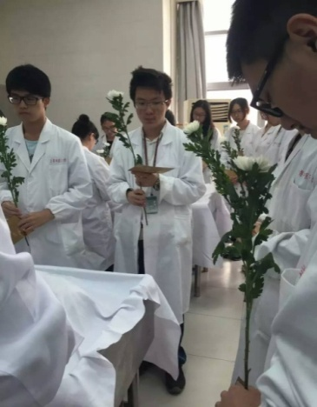
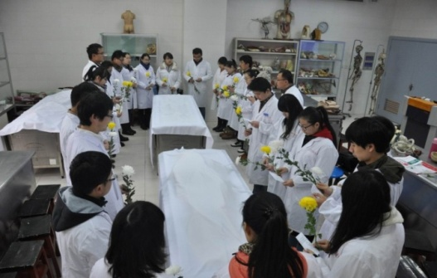
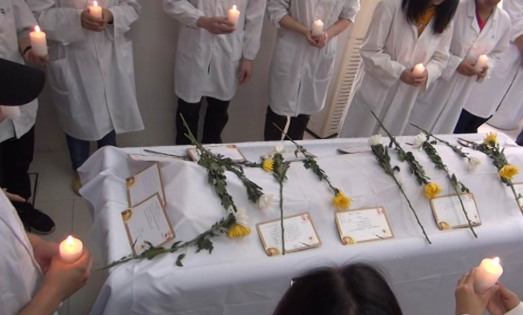
三、实践过程、方法及成效
（二）课堂内仪式
一、课堂内仪式
4
课程结束时的大体老师告别仪式
课程结束时的大体老师告别仪式
学生敬献给大体老师的鲜花和 “感恩卡”
亲身感受大爱和大义，感悟生命的真谛
Notes:
1.仪式简介：铺单，点燃蜡烛，默哀，读感恩卡，献花和感恩卡，鞠躬。
2.物品准备：提前一周下发感恩卡。提前预定献花。

Slide 46
三、实践过程、方法及成效
（三）课堂外活动
遗体捐献登记者家访和探望
邀请遗体捐献登记者来学校与同学座谈
组织“清明，感恩和缅怀遗体器官捐献者”活动
带领学生参加市红会遗体器官捐献纪念日活动
成立学生“遗体捐献服务部”
敬重逝者，慰藉家属，教育学生
Notes:
1.强调“社会资源”对学生的教育作用。
2.现在已经由课程和教研室行为，扩展为导师团和学校的活动项目，入学教育和毕业季活动设计。
3.每个活动，都会在学生的某些文字中留下回忆的痕迹。

Slide 47
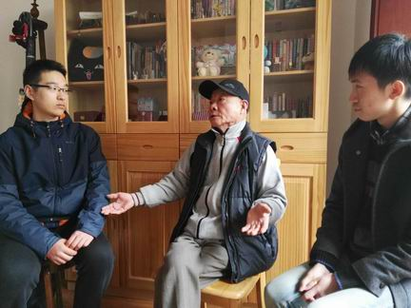
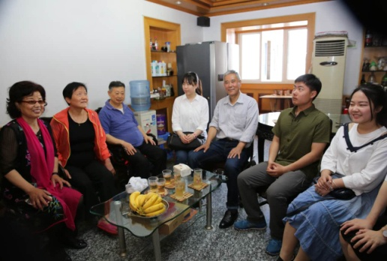
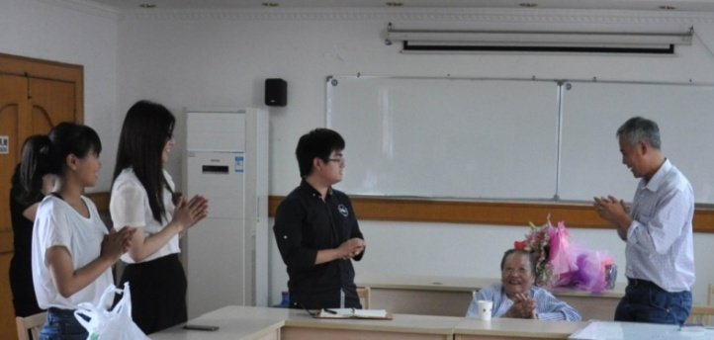
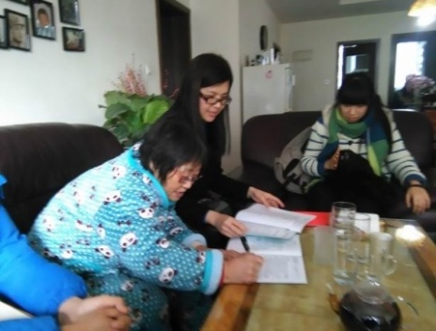
三、实践过程、方法及成效
（三）课堂外活动
二、引导学生参与课堂外活动
（三）课外活动
1
遗体捐献登记者家访和探望
为遗体捐献登记者庆祝生日
见证在遗体捐献登记表上签字
聆听、感受和解读遗体捐献者的生活观和生命观
Notes:
1.上课时的仪式是“凝重、肃穆”的氛围。但是课外的接触场景则是轻松的。
2.让学生体验：这个人群生活理念和态度，对学生的影响，形成反差后的心理效应。

Slide 48
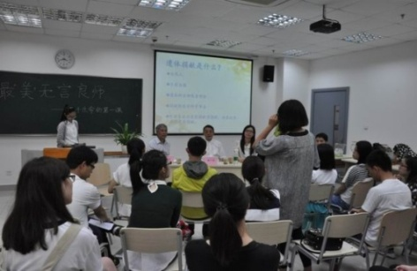
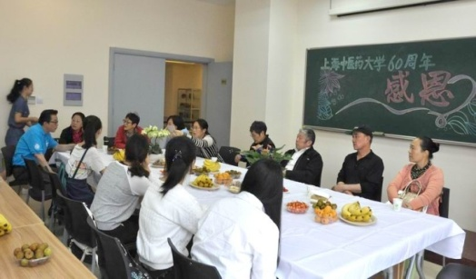
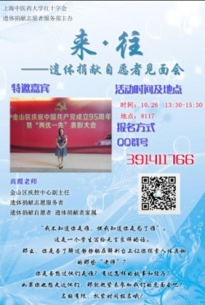
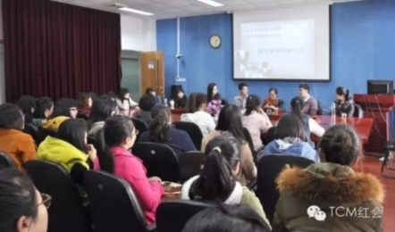
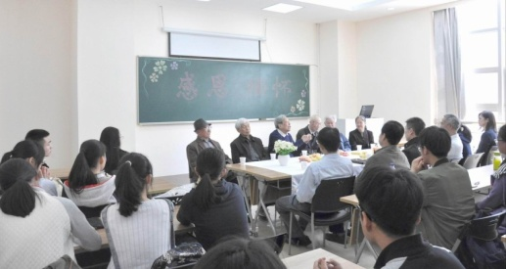
三、实践过程、方法及成效
（三）课堂外活动
二、引导学生参与课堂外活动
（三）课堂外活动
2
邀请遗体捐献登记者与同学座谈
活动海报
聆听、感受和解读遗体捐献者的生活观和生命观
Notes:
1.亲自听到他们的真心话语。学生可以问及任何问题。
2.可以听到类似“你们可以在我身上切千刀万刀，为的是以后不要在病人身上切错一刀。”的语言。
3.一般涉及到的话题：为何要捐献，家人的意见和情感，对当代医患关系的看法，对医学生的期望，等。

Slide 49
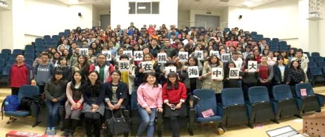
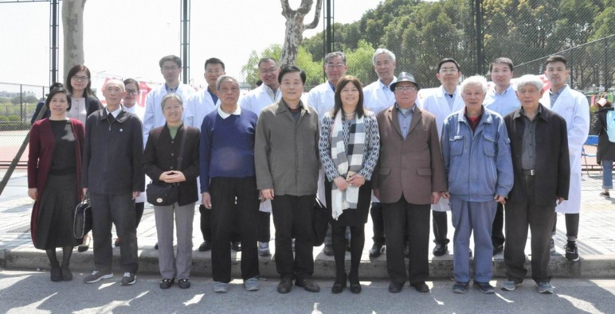
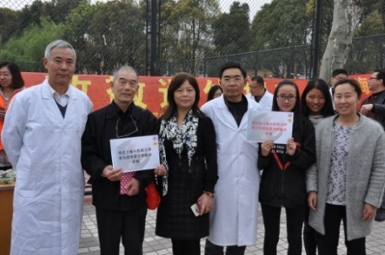
三、实践过程、方法及成效
（三）课堂外活动
二、引导学生参与课堂外活动
（三）课堂外活动
3
组织“清明，感恩和缅怀遗体器官捐献者”活动
学生，遗体捐献者，教研室，学校领导，红十字会，共同参与
敬重逝者，慰藉家属，教育学生
Notes:
出动的人员简介：教研室全体教师，遗体捐献服务部同学，某班级的团支部，学校领导，红会领导，遗体捐献登记者。
宣传效应。

Slide 50
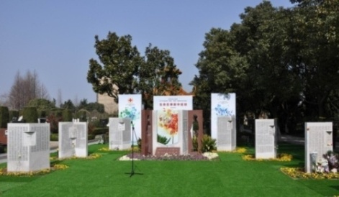
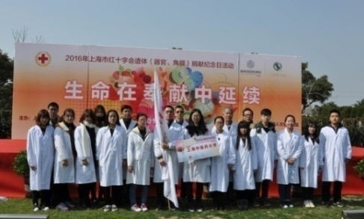
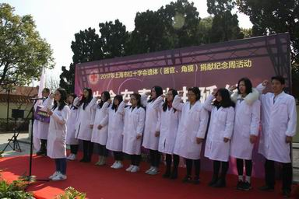
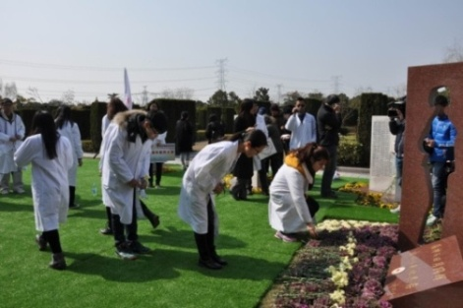
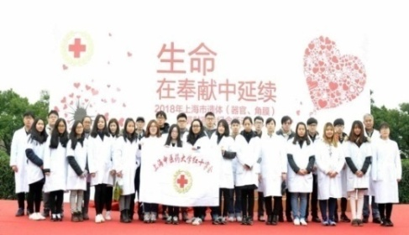
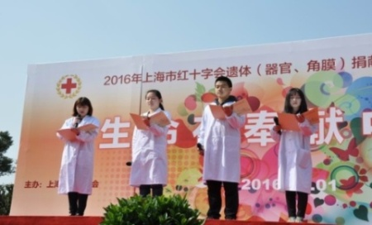
三、实践过程、方法及成效
（三）课堂外活动
二、引导学生参与课堂外活动
（二）引导学生参与课堂外活动
4
参加上海市红会每年一度的“遗体器官捐献纪念日活动”
每年3.1日，教师带领学生参加“遗体捐献纪念日”活动
学生在活动中的“诗朗诵”
敬重逝者，慰藉家属，教育学生
Notes:
青浦福寿园的一角“遗体器官捐献者纪念园”。每年的3.1日（现在已经改为“周”了）

Slide 51
三、实践过程、方法及成效
（四）课程思政环境建设
遗体捐献文化走廊
我校师生遗体捐献者纪念墙
《大爱》“遗体捐献者纪念园”
“大体老师纪念馆”（课程网站）
《心路》（学生心得体会摘录）
Notes:
教研室环境建设的四个方面：
学术——教学、科研，包括学生的学习园地
传承——致敬解剖教研室的老前辈（照片）和现在的教师生活、工作情景（照片）
艺术——环境色调，油画，艺术照片和配诗，书架，绿化，灯光等。
遗体捐献文化——最为突出的教研室文化

Slide 52
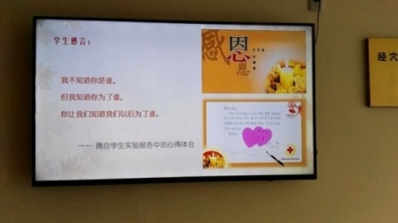
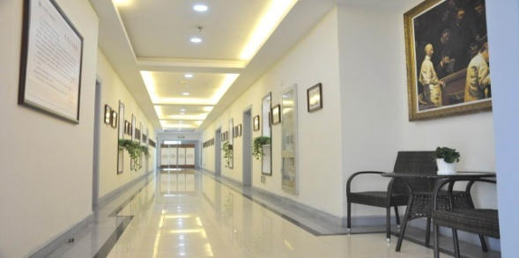
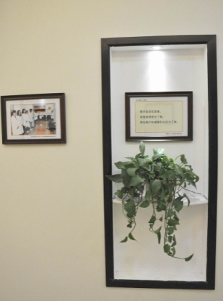
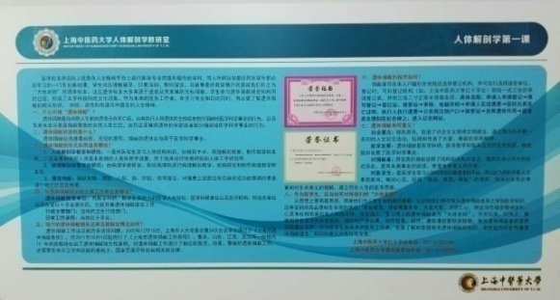
三、实践过程、方法及成效
四、承载体和传递形式建设
（三）承载体和传递形式建设
（四）课程思政环境建设
1
遗体捐献文化走廊
滚动播放的电视屏
遗体捐献文化走廊
“解剖学第一课”展板
Notes:
1.走廊包括了遗体捐献告别厅，家属休息室。师生活动情况照片，学生的心得体会，遗体捐献者的遗愿。油画，绿色植物，
2.孙志幻同学带留学生参观的故事。

Slide 53
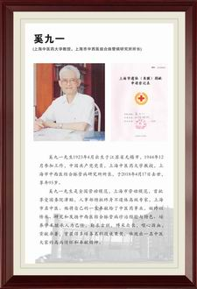
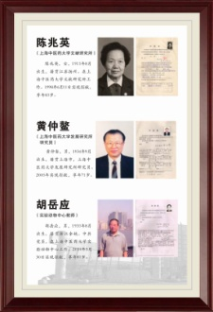
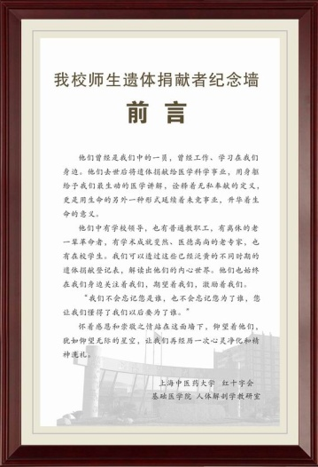
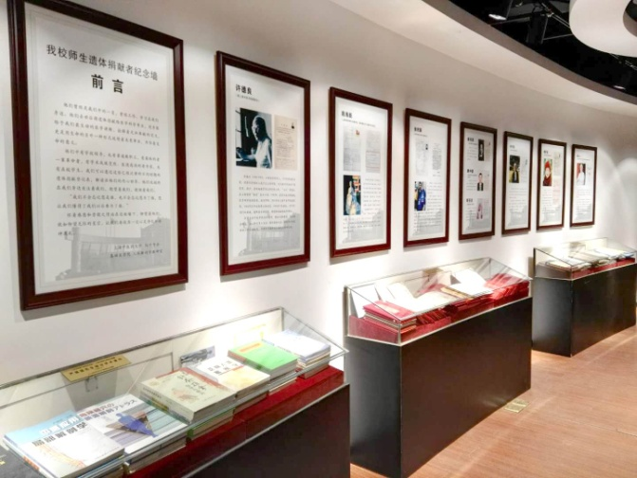
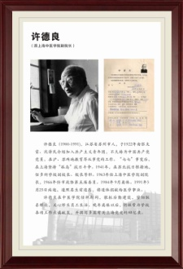
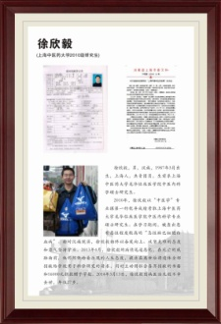
三、实践过程、方法及成效
三、承载体和传递形式建设
（三）承载体和传递形式建设
（四）课程思政环境建设
2
我校师生遗体捐献者纪念墙
有领导干部，也有教职工，还有学生
Notes:
各位捐献者的简介和愿望（期盼在母校当老师的在校研究生徐欣毅，在有限的生命中努力工作的陈海新，镜面人的袁老师，24年入党的许德良副院长，全国劳模奚九一，普通职工）。

Slide 54
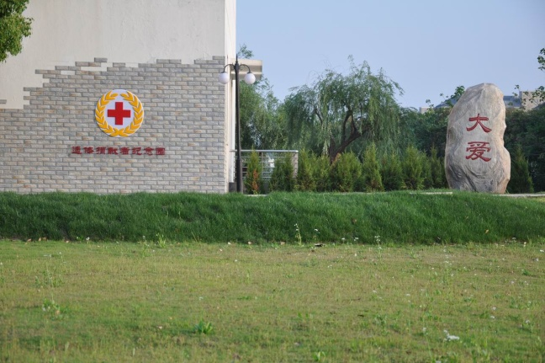
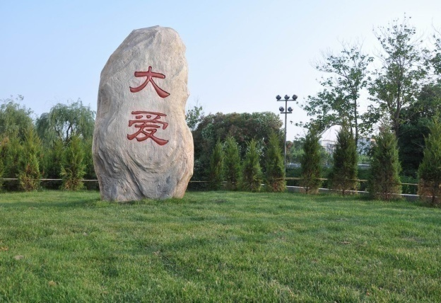
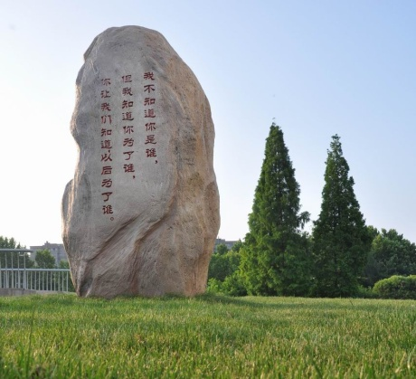
三、实践过程、方法及成效
三、承载体和传递形式建设
（三）承载体和传递形式建设
（四）课程思政环境建设
3
《大爱》“遗体捐献者纪念园”
围绕《大爱》园的活动设计和组织
Notes:
1.围绕纪念园设计和开展相应的活动：课程前后，清明节，新生入学，毕业季活动。
2.培养学生“生命教育讲解员”团队。
3.各种仪式和活动形成文化现象，在参与中产生情感（及其叠加效应），达到：情感的感染功能，迁移功能和动力功能。（心理学依据）

Slide 55
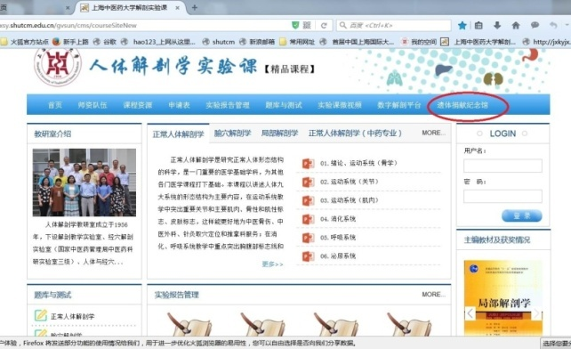
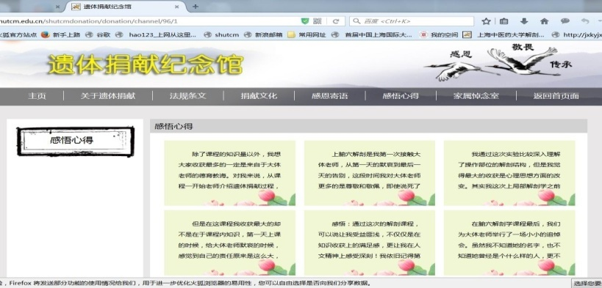
三、实践过程、方法及成效
三、承载体和传递形式建设
（三）承载体和传递形式建设
（四）课程思政环境建设
4
课程网站的“遗体捐献纪念馆”
http://jpxsy.shutcm.edu.cn/gvsun/cms/courseSiteNew
Notes:
将自己的感恩卡上传。

Slide 56
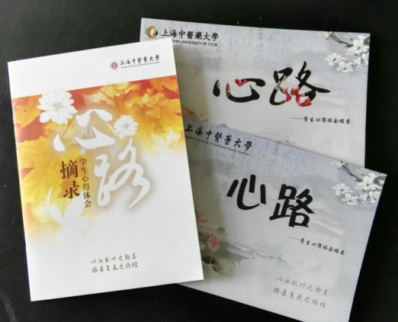
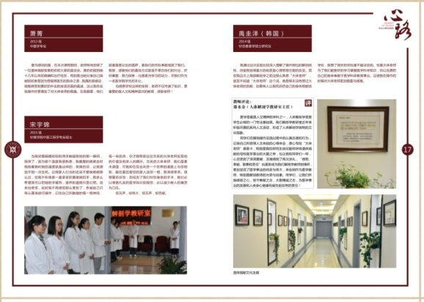
三、实践过程、方法及成效
三、承载体和传递形式建设
（三）承载体和传递形式建设
（四）课程思政环境建设
5
编辑印制《心路》
发放给上课的学生
赠送给遗体捐献者家属
赠送给兄弟院校老师
学生感悟和心得体会
Notes:
1.《心路》的来源：学生实验报告中的心得体会，“原汁原味”地客观性呈现。
2.《心路》的效益简介：对学生、咨询者、登记者、家属、对外宣传和影响
3.康复医学院国际专业认证例子。

Slide 57
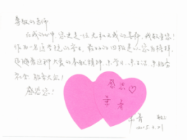
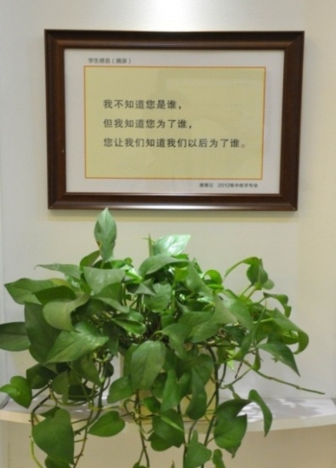
三、实践过程、方法及成效
四、成效观察和研究
（五）成效观察和研究
学生感言
我不知道您是谁，
但我知道您为了谁，
您让我们知道我们以后要为了谁。
愿汝秋叶之静美，唤吾夏花之绚烂
—— 摘自学生实验报告中的心得体会
Notes:
1.每年的清明节，医学院校的活动推文中，常常可以见到这句话。对学生的激励作用。
2.就是价值观“感恩，敬畏，责任”的最好诠释。

Slide 58
三、实践过程、方法及成效
四、成效观察和研究
（四）成效观察和研究
（六）研 究
1
研究资料
实验报告心得体会涉及因素和人文情感分析（分类及汇总）
课程评价中对德育认同性分析（排序情况）
学生在课程中的行为学观察
Notes:
1.突出：资料来源（非要求性的，客观性）。行为学观察的介绍。各种表格的呈现（超链接）。资料在质性评价中的作用和有效性。
2.从中可以看得出，我们教师做好专业课程思政工作的“底气，信心，感动，成就感”的结合。

Slide 59
三、实践过程、方法及成效
四、成效观察和研究
（六）研 究
2
学生行为学观察
对实验室规章制度的遵守情况
对实验标本和大体老师的尊重情况
对解剖操作规程的理解和执行情况
学习态度和积极性等
教师们的话：“通过解剖学第一课，发现同学们的各种表现都得到了明显的提升。”
Notes:
1.也有许多其他课程老师说：融入德育后，使教学内容丰富了，内涵加深了，自己教得“过瘾”，学生学习积极性提高。
2.行为学研究的局限性。教师们准确的感觉。

Slide 60
三、实践过程、方法及成效
做好“课程德育”的体会
（四）成效观察和研究
（六）研 究
3
创 新 点
提出了“以德育为核心的人文素质教育” 理念。
凝练出本课程可以承载的价值观：感恩，敬畏，责任。
工作目标：敬重逝者，慰藉家属，教育学生。
五位一体”的工作模式： 教师，学生，遗体捐献接受站，红会，社会资源
德育与课程融合的“仪式化，流程化”运行模式
带动和促进了全校课程思政工作
教师们的话：“感觉到我们正在从教学工作者转变为教育工作者。”
Notes:
1.在做学生思政工作的同时，也在做社会工作（高校的文化引领作用），在市红会的介绍和推广。上海模式
2.社会资源：捐献登记者及其家属，市红会，各区红会，社会自愿者团体。
3.与课程融合的方式多样。我们是仪式融合与流程融合。
4.以此带动科学素质的养成。

Slide 61
上海建桥学院交流
感 谢
上海中医药大学 基础医学院
张黎声
2018.12.13

